Slide 1



NUEVOS FÁRMACOS HIPOLIPEMIANTES: ácido bempedoico, icosapento de etilo, inclisirán…
Vol 33, nº 7 2025

Slide 2
Sumario
INTRODUCCIÓN
NIVEL DE COLESTEROL ¿CUÁNTO MÁS BAJO MEJOR?
ÁCIDO BEMPEDOICO
ICOSAPENTO DE ETILO
INHIBIDORES DE LA PCSK9 (I-PCSK9)
INCLISIRÁN
OTROS: LOMITAPIDA, EVINACUMAB, VOLANESORSÉN
LIPOPROTEINA A
IDEAS CLAVE

Slide 3
INTRODUCCIÓN
Enfermedades cardiovasculares (ECV): una de las causas principales de morbilidad; constituyen la primera causa de muerte en España.
En la CAV, en 2023, las enfermedades del sistema circulatorio fueron la primera causa de mortalidad en mujeres (26,3%) y la segunda entre los hombres (24,4%), por detrás del cáncer.
Base patogénica común a la mayoría de las ECV, la arterioesclerosis en cuya génesis están implicados diversos factores de riesgo cardiovascular (RCV) modificables: diabetes mellitus, tabaquismo y dislipemias (hipercolesterolemia).
Abordaje integral, considerando todos los factores de riesgo y los determinantes sociales de la salud. No se recomienda tratar con fármacos la hipercolesterolemia de forma aislada.
Primera línea de tratamiento: modificaciones del estilo de vida.
Tratamiento farmacológico:
  Estatinas: fármacos de elección
  Ezetimiba: si intolerancia a estatinas o no se alcanza nivel objetivo c-LDL. Beneficios modestos sobre eventos CV, RRR=6%
  i-PCSK9, ácido bempedoico (solo o asociado a ezetimiba), icosapento de etilo, inclisirán
  Evinacumab, lomitapida: hipercolesterolemia familiar homocigótica
  Volanesorsén: síndrome de quilomicronemia familiar

Slide 4
NIVEL DE COLESTEROL ¿CUÁNTO MÁS BAJO MEJOR?
La reducción óptima de los niveles de colesterol a partir de la cual se obtiene un beneficio relevante es objeto de debate.
Recomendaciones guías:
  AHA/ACC 2018, ESC 2019 y actualización ESC DE 2025: siguen el principio “cuanto más bajo mejor”. La reducción relativa del RCV es proporcional a la reducción absoluta de c-LDL. Por cada mmol/l (38,7 mg/dl) de reducción de c-LDL se reduce el riesgo relativo de eventos CV un 21% (hipótesis lineal). Esta reducción del riesgo es similar en las distintas franjas de riesgo basal. No evidencia de un límite inferior perjudicial.
  Lipid Expert Panel 2024, además promueven el slogan “cuanto antes mejor”
Datos de otras revisiones sistemáticas y ensayos:
  Revisión sistemática de 35 ECA que analizó la reducción de eventos CV en los ensayos en función de si se obtenían reducciones del c-LDL del 30% en pacientes con riesgo moderado y del 50% en pacientes con riesgo alto (objetivos guía AHA/ACC). Resultados discordantes:
    En 13 ensayos se logra la reducción de c-LDL buscada. En uno de ellos disminución de la reducción de la mortalidad y en 5 disminución de eventos CV
    En los 22 ensayos restantes: en 4 reducción de la mortalidad y en 14 reducción de eventos CV

Slide 5
NIVEL DE COLESTEROL ¿CUÁNTO MÁS BAJO MEJOR? (II)
  Revisión sistemática de 60 ECA. Objetivo: determinar si había una variación en la mortalidad por todas las causas o mortalidad CV en función de la magnitud de la reducción del c-LDL. Resultados: reducciones de más del 50% del c-LDL no se asociaban con mayores reducciones de mortalidad por todas las causas o mortalidad CV. Sí reducción del riesgo de infarto de miocardio (NNT=363).
  ECA con i-PCSK9: reducciones del 50% del c-LDL no acompañadas de reducciones proporcionales de eventos CV
  Inclisirán, evinacumab, lomitapida: reducción del c-LDL del 40-50% pero sin demostrar reducciones de la morbimortalidad CV en los ensayos
  Ácido bempedoico: reducciones del c-LDL del 20% han mostrado diferencias estadísticamente significativas en variables de morbimortalidad (ensayo CLEAR OUTCOMES). Beneficio modesto
Conclusión:
Objetivo principal del tratamiento hipolipemiante: prevenir mortalidad y morbilidad CV. Hasta ahora en los ECA no se han demostrado grandes reducciones de la morbimortalidad ni siquiera con los fármacos que logran grandes reducciones de c-LDL. Hay medicamentos con ensayos de morbimortalidad en marcha como el inclisirán. Habrá que esperar a tener resultados para conocer su beneficio.

Slide 6
ÁCIDO BEMPEDOICO (Nilemdo®, Nustendi® con ezetimiba)
  Mecanismo de acción: profármaco de administración oral, inhibidor de la adenosina trifostato-citrato liasa. Reduce el c-LDL mediante la inhibición de la síntesis de colesterol en el hígado.
  Indicaciones: pacientes con hipercolesterolemia familiar heterocigótica (HFHe)* o pacientes con enfermedad vascular aterosclerótica (EVA)**, en ambos casos no controlados con la dosis máxima de estatina + ezetimiba o con ezetimiba en caso de intolerancia o contraindicación a estatinas
      *Informe de prescripción y diagnóstico por especialista de endocrinología y medicina interna
      ** Informe de prescripción y diagnóstico por especialista que trata la patología para la que se prescribe
    Necesita visado
  Eficacia (tabla ECA): cuatro ECA en los que mostró una reducción estadísticamente significativa del c-LDL a las 12 semanas de alrededor del 20%. Estudio CLEAR OUTCOMES, valoró reducción eventos CV.
    Estudio CLEAR OUTCOMES
      Comparador: placebo
      Participantes: intolerantes a estatinas (22% tomaba estatinas a dosis bajas) en prevención primaria y secundaria que podían tomar otros hipolipemiantes.
      Variable principal: MACE 4 (muerte CV, infarto miocardio no fatal, ictus no fatal o revascularización coronaria)
      Resultados: RAR 1,57% (IC95%: 0,47%-2,07%) NNT= 64 (IC95%: 38 a 211).
    No redujo la mortalidad CV, la mortalidad total, ni la incidencia de ictus fatal o no fatal.
      Análisis de subgrupos: solo se observó efecto en prevención primaria (no en secundaria) y en los pacientes que no tomaban estatina o ezetimiba

Slide 7
ÁCIDO BEMPEDOICO (Nilemdo®, Nustendi® con ezetimiba) II
Seguridad: hiperuricemia (3,8%), dolor en extremidades (3,1%) y anemia (2,5%). Interacciona con estatinas. Limitar dosis máxima de simvastatina en tratamientos combinados y no usar concomitantemente con estatina > 40 mg /día
Lugar en terapéutica:
  en el estudio CLEAR OUTCOMES ha demostrado un efecto modesto en la reducción del c-LDL y en la reducción de la morbilidad CV en pacientes de alto RCV sin tratamiento con estatinas o dosis muy bajas de éstas.
  No ha demostrado efectos en la mortalidad CV total, ni en la reducción de ictus.
  Algunos resultados observados en los subgrupos ponen en duda la validez interna del estudio
  El beneficio clínico de añadir ácido bempedoico al tratamiento con estatinas a dosis estándar no se ha estudiado
  Podría ser razonable añadirlo en pacientes intolerantes a estatinas tras tratamiento con ezetimiba antes de prescribir un i-PCSK9

Slide 8
ICOSAPENTO DE ETILO (Vazkepa®)
Mecanismo de acción: ácido omega-3, ácido eicosapentaenoico, de administración oral. Reduce la síntesis y/o secreción hepática de triglicéridos (TG) y aumenta su depuración desde las partículas VLDL circulantes.
Indicaciones: adultos con diagnóstico de enfermedad aterosclerótica y con un riesgo alto de eventos CV, con tratamiento optimizado y valores de c-LDL >40 mg/dl y < 100 mg/dl y valores de TG elevados (<150 mg/dl) a pesar del tratamiento con estatinas con o sin otros hipolipemiantes a dosis máximas toleradas.
  Necesita visado
Eficacia (ver tabla ECA): ensayo REDUCE-IT
  Comparador: placebo (aceite mineral)
  Variable principal: MACE 5 (muerte CV, infarto miocardio no fatal, ictus no fatal, revascularización coronaria o angina inestable)
  Resultados: reducción de la incidencia de la variable principal del 17,2% vs 22% ; RAR= 4,8%, NNT= 21 en 4,9 años
  Beneficio en <65 años mayor que en >65 años (RAR 2,5% vs 6,7%)
  Cifras de TG, colesterol n-HDL, c-LDL y proteína C reactiva de alta sensibilidad empeoraron en el grupo placebo. El aceite mineral podría haber tenido un efecto negativo disminuyendo absorción estatinas y sobreestimando efecto del fármaco
Seguridad:
  Hemorragia (11,8%), edema periférico (6,5%), fibrilación auricular (5,8%), estreñimiento (5,4%), dolor musculoesquelético (4,3%), gota (4,2%), y exantema (3,0%)
  Sangrados graves más frecuentes cuando se administró junto con antiagregantes y/o anticoagulantes. Monitorizar
  Fibrilación o flutter auricular más frecuente en pacientes con antecedentes de fibrilación o flutter. Monitorizar el electrocardiograma periodicamente

Slide 9
ICOSAPENTO DE ETILO (Vazkepa®)(II)
Lugar en terapéutica:
Primer ácido omega-3 que demuestra un efecto CV favorable.
Podría situarse en un segundo escalón de tratamiento, al mismo nivel que los fibratos (fenofibrato o bezafibrato), en asociación con estatinas.
Su posicionamiento es difícil debido a:
  La falta de estudios comparativos con otros tratamientos
  La posible sobrestimación del beneficio por los efectos negativos del placebo (aceite mineral)
  Los riesgos de seguridad

Slide 10
INHIBIDORES DE LA PCSK9(i-PCSK9)
Ver boletín INFAC Nº 8 2021: Medicamentos biológicos en migrañas, hiperlipemias y asma
VER TABLA ECA

Slide 11
INCLISIRÁN (Leqvio®)
Mecanismo de acción: ácido nucleico de interferencia pequeño (siRNA) bicatenario. Aumenta la recaptación del c-LDL y reduce sus niveles circundantes mediante el incremento de la expresión del receptor del c-LDL en la superficie celular de los hepatocitos
Indicaciones: adyuvante en la dieta en adultos con hipercolesterolemia primaria (heterocigótica familiar y no familiar) o dislipemia mixta:
  En combinación con una estatina o una estatina y otros tratamientos hipolipemiantes en pacientes que no consiguen alcanzar los objetivos de c-LDL con la dosis máxima de una estatina o,
  Solo o en combinación con otros tratamientos hipolipemiantes en pacientes que son intolerantes a las estatinas o en los que éstas están contraindicadas
  Prescripción y dispensación hospitalaria. Debe administrarse por profesional sanitario
Eficacia (ver tabla ECA): se evaluó en tres ECA (ORION) como terapia añadida
  Comparador: placebo
  Participantes: pacientes con c-LDL >70 mg/dl o >100 mg/dl a pesar de estar en tratamiento con dosis máxima tolerada de estatinas
  Variable principal: dos covariables; % de cambio de c-LDL respecto al valor basal a día 510 y % de cambio de c-LDL ajustado por el tiempo desde el día 90 hasta el día 540
  Variable exploratoria: eventos CV (muerte por causa CV, parada cardiaca, infarto miocardio e ictus)
  Resultados: reducción significativa del 40-50% del c-LDL en ambas covariables
  No se observaron diferencias estadísticamente significativas en la variable exploratoria ni en mortalidad por cualquier causa o CV

Slide 12
INCLISIRÁN (Leqvio®) (II)
Seguridad: eventos adversos notificados equivalentes en ambos grupos. Diferencias en reacciones locales en el lugar de inyección (8,2% inclisirán vs 1,8% placebo), en general leves y autolimitadas
Lugar en terapéutica:
No dispone de comparaciones directas frente a otras alternativas (evolocumab y alirocumab)
No dispone de experiencia de uso más allá de 18 meses
No dispone de datos de morbimortalidad CV (al contrario que alirocumab y evolocumab). Hay en marcha dos estudios (ORION-4 y VICTORION 2P)
Podría ser una opción en pacientes de alto o muy alto riesgo CV (EVA, hipercolesterolemia familiar heterocigótica) cuando no se consiguen los objetivos a pesar del tratamiento intensivo con estatinas con o sin ezetimiba u otros hipolipemiantes siempre que no se puedan utilizar los i-PCSK9

Slide 13
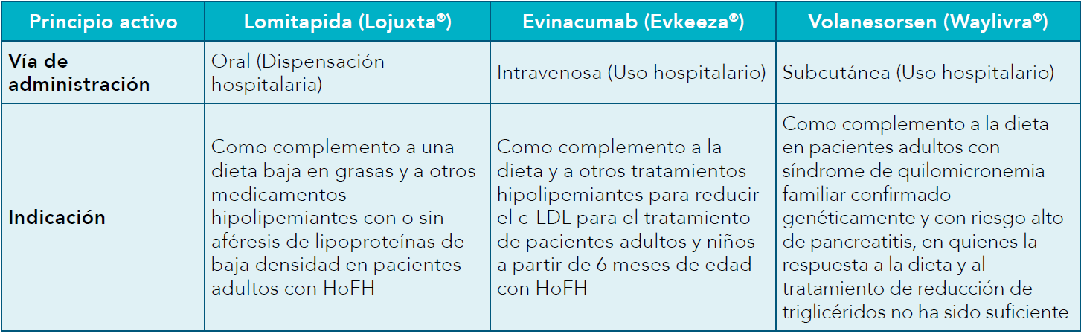

OTROS: LOMITAPIDA, EVINACUMAB, VOLASENORSÉN

Slide 14
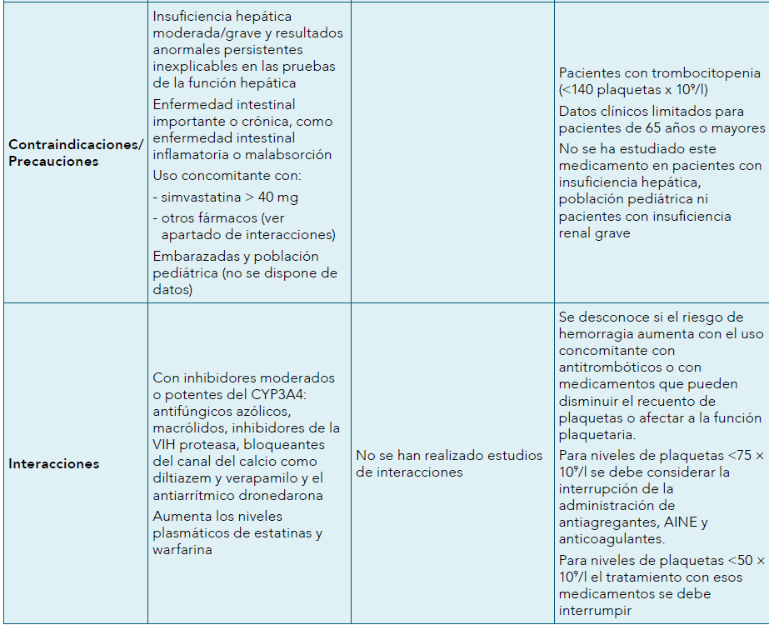
OTROS: LOMITAPIDA, EVINACUMAB, VOLASENORSÉN (II)
Ver tabla ECA

Slide 15
LIPOPROTEINA (a) OTRO FACTOR DE RCV
CONSENSO DE LA SOCIEDAD ESPAÑOLA DE ARTERIOESCLEROSIS
La concentración de Lp (a) se asocia con complicaciones CV, especialmente a niveles muy elevados
Existen limitaciones para establecer asociaciones epidemiológicas como para realizar tratamiento farmacológico:
  Su medición depende del test utilizado
  Su concentración está determinada en más de un 80% por la genética por lo que no se puede modificar con cambios en el estilo de vida
Niveles
  < 30 mg/dl: bajo riesgo
  > 50 mg/dl: riesgo intermedio
  >180 mg/dl: riesgo muy elevado

Slide 16

IDEAS CLAVE
El objetivo del tratamiento hipolipemiante es la reducción de los eventos CV. La reducción óptima de los niveles de colesterol a partir de la cual se obtiene un beneficio relevante sigue siendo objeto de debate. La correlación entre los niveles de c-LDL y la reducción de la mortalidad y morbilidad CV no está clara.
Las estatinas son el tratamiento farmacológico de elección. Cuando se pretenden mayores reducciones de c-LDL, las GPC recomiendan añadir ezetimiba aunque su beneficio sobre eventos CV es muy modesto y se ha obtenido fundamentalmente en población muy seleccionada.
El ácido bempedoico ha mostrado un beneficio modesto en la reducción de la morbilidad CV en pacientes de alto riesgo CV sin tratamiento con estatinas o con dosis muy bajas de éstas. No ha mostrado efectos en la mortalidad CV, mortalidad total, ni en la reducción de ictus. El beneficio clínico de añadirlo al tratamiento con estatinas a dosis estándar no se ha estudiado. Podría ser razonable añadirlo en pacientes intolerantes a estatinas tras tratamiento con ezetimiba antes de prescribir un i-PCSK9.
El icosapento de etilo ha mostrado un efecto beneficioso en la reducción de eventos CV en un estudio con diversas limitaciones metodológicas y en pacientes seleccionados. Existe preocupación por las reacciones adversas observadas.
Los i-PCSK9 (alirocumab y evolocumab) en prevención secundaria producen bajadas intensas del c-LDL que se traducen en una modesta reducción de los eventos CV.
El inclisirán ha mostrado reducciones de c-LDL similares a los i-PCSK9, pero a diferencia de éstos, aún no dispone de datos de morbimortalidad CV.

Slide 17
Para más información y
bibliografía…
INFAC VOL 33, nº 7 - 2025

